Slide 1

MS-QDR: Mikroservis Kod Tabanları için Açıklanabilir Sınıf Düzeyinde Kalite Kararı ve Yeniden Yapılandırma Modeli
31.12.2025
Hasan Şenyurt – 504241580

Slide 2
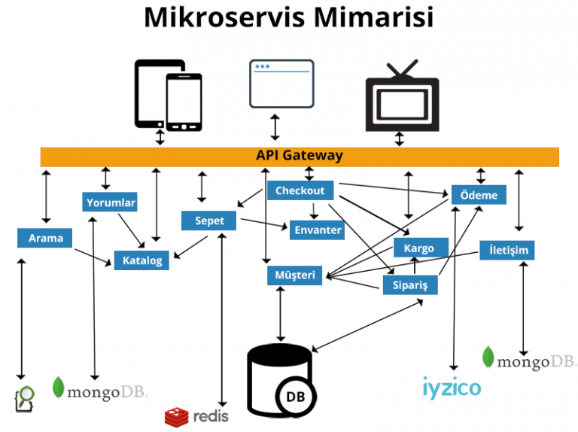
Problem Tanımı
Microservice sistemlerde tasarım kalitesi problemi
Artan servis sayısı
Gizlenen tasarım problemleri
Service-level metriklerin yetersizliği
MS-QDR: Microservice Quality Decision & Refactor Model
Sınıf düzeyinde yeniden düzenleme (refactor)
için karar destek sistemi
Figür-1: Mikroservis Mimarisi
Hasan Şenyurt – 504241580

Slide 3
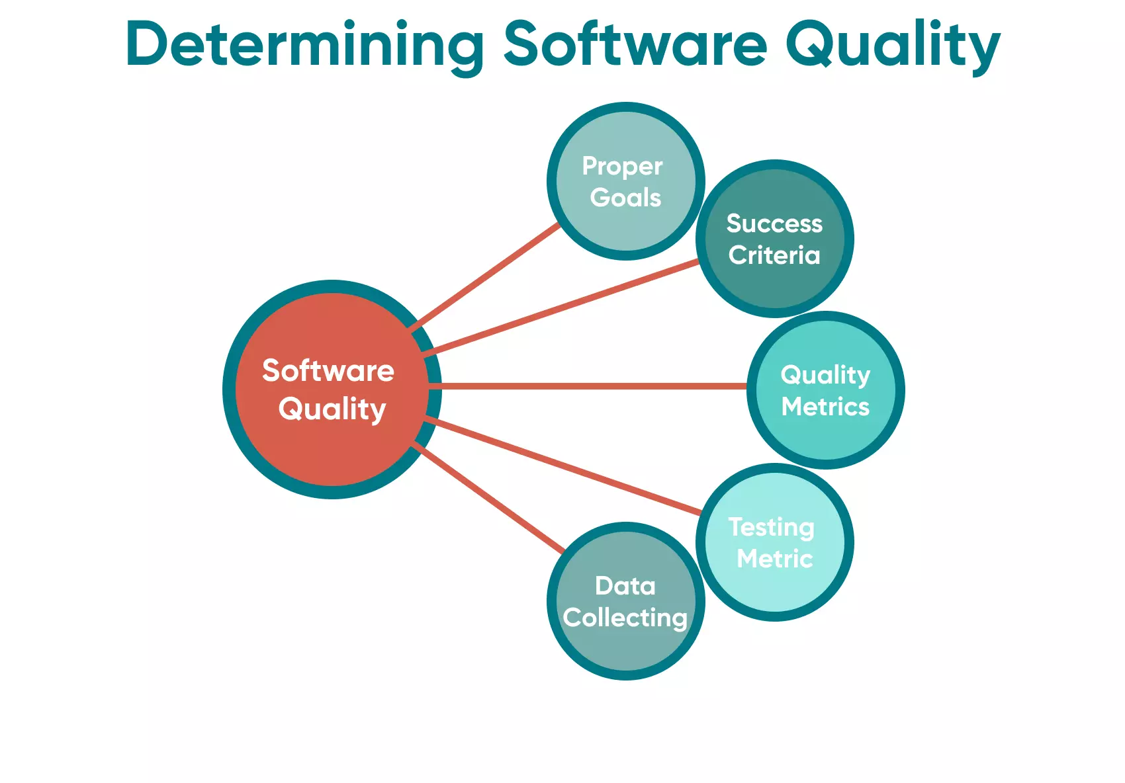
Çalışmanın Amacı
Sınıf seviyesinde kalite analizi
Mikroservis tasarım kalitesi
Çoklu metrik tabanlı risk değerlendirme
Açıklanabilir kalite kararları
Refactoring önceliklendirme
Erken kalite riski tespiti
Mikroservis bağlamında raporlama
Figür-2: Yazılım Tasarım Kalitesi Adımları
Hasan Şenyurt – 504241580

Slide 4
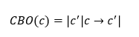
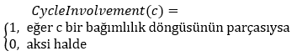
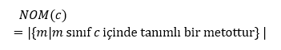
Önerilen Yöntem: MS-QDR
Girdiler ve Analiz Kapsamı
.NET mikroservis çözümü
Backend servisler (API, business servisler)
Statik kaynak kod analizi
Analiz birimi: sınıf (class-level)
Servis bağlamı: raporlama amaçlı korunur
Girdi Metrikleri
Boyut: LOC, NOM, NOF
Karmaşıklık: WMC, Cyclomatic
Bağımlılık: CBO, RFC, FanIn, FanOut, Instability
Mimari: Layer Violations, Cycle Involvement
Hasan Şenyurt – 504241580

Slide 5
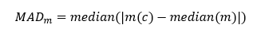
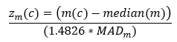
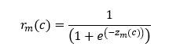
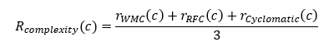
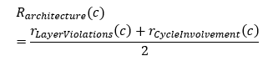
Önerilen Yöntem: MS-QDR
Risk Kanalı Modellemesi
Çoklu risk kanalı yaklaşımı
Boyut riski
Karmaşıklık riski
Bağımlılık riski
Mimari risk
Robust normalizasyon (medyan, MAD)
Uç değerlere dayanıklı risk hesaplama
Hasan Şenyurt – 504241580

Slide 6
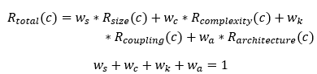
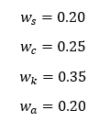
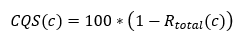
Önerilen Yöntem: MS-QDR
Risk Birleştirme ve Sınıf Kalite Puanı
Kanal bazlı normalize riskler
Ağırlıklı risk birleştirme
Ayarlanabilir kanal ağırlıkları
Sınıf Kalite Puanı (CQS: 0–100)
Yüksek CQS → daha iyi kalite
Hasan Şenyurt – 504241580

Slide 7
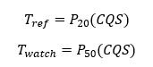
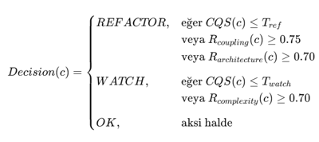
Önerilen Yöntem: MS-QDR
Karar Eşik Değerleri
Veriye bağlı (data-driven) eşikler
P20 (alt %20 – düşük kalite)
P50 (medyan – izleme seviyesi)
Kritik risk kanalları için sert sınırlar
Toplam skor maskelenmesini önleme
Karar Etiketleri
OK
WATCH
REFACTOR
Sınıf bazlı karar üretimi
Servis bazlı dağılım analizi
Hasan Şenyurt – 504241580

Slide 8
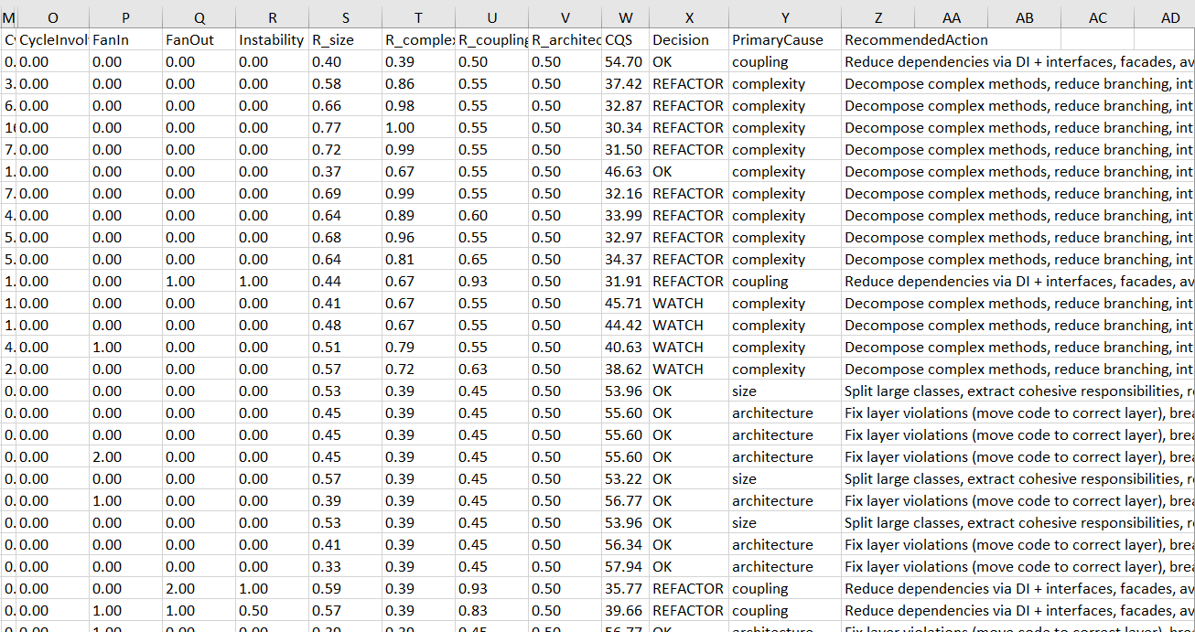
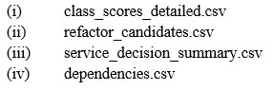
Önerilen Yöntem: MS-QDR
Açıklanabilir Çıktılar
Sınıf Kalite Puanı (CQS)
Karar etiketi
Birincil risk sebebi (Primary Cause)
Önerilen aksiyon (Recommended Action)
Yeniden düzenleme iş listesi çıktıları
Çıktı Formatı
CSV tabanlı raporlama
Tekrarlanabilir analiz
Otomatik refactor triage
Teknik borç görünürlüğü
Tablo-1: class_scores_detailed.csv ‘den Sınıflar İçin Analiz Verileri
Hasan Şenyurt – 504241580

Slide 9
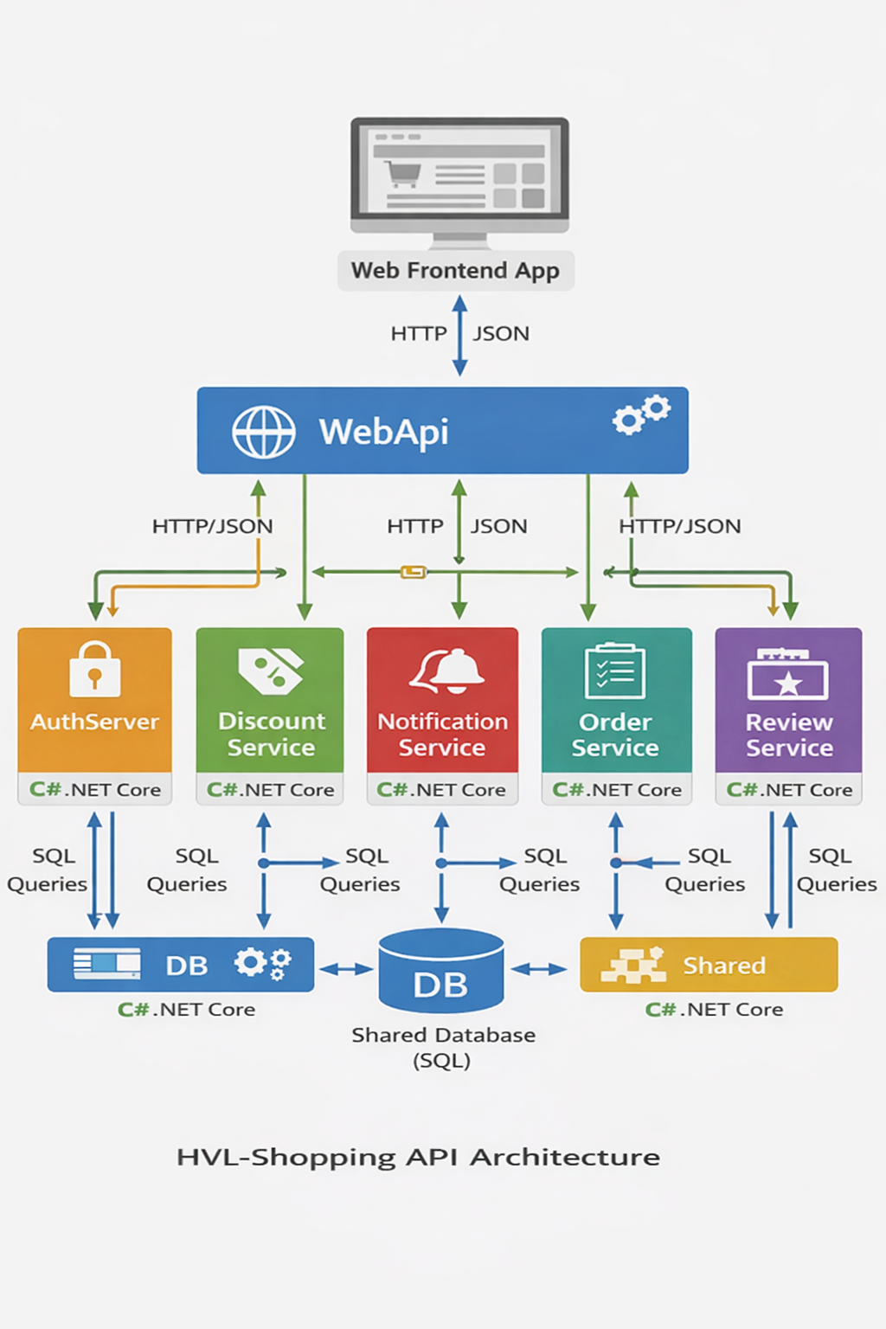
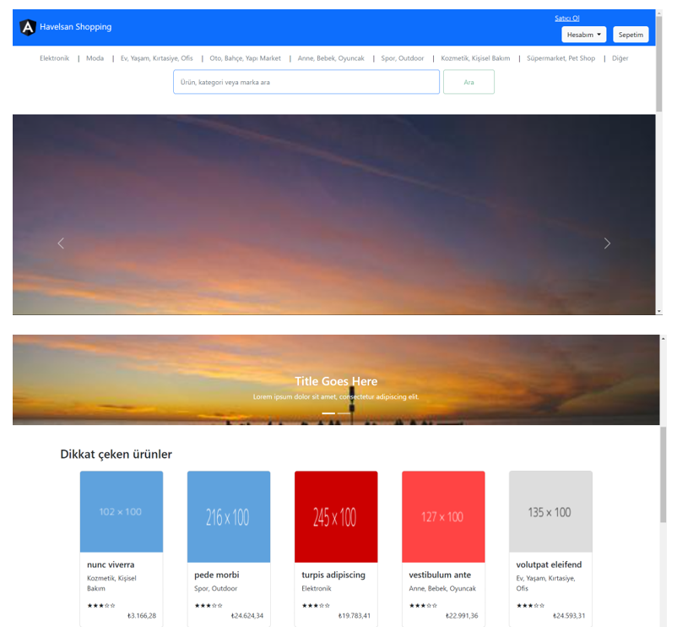
Çalışılan Proje
HVL-Shopping E-Ticaret Microservis Uygulaması
.NET Core tabanlı mikroservis uygulaması
Angular ön yüz
7 mikroservis, 279 analiz edilmiş sınıf
WebApi, AuthServer, DiscountService, NotificationService, OrderService, ReviewService ve Shared bileşenleri.
Figür-3: HVL-Shopping Ana Sayfası
Hasan Şenyurt – 504241580
Figür-4: HVL-Shopping Mikroservis Mimarisi

Slide 10
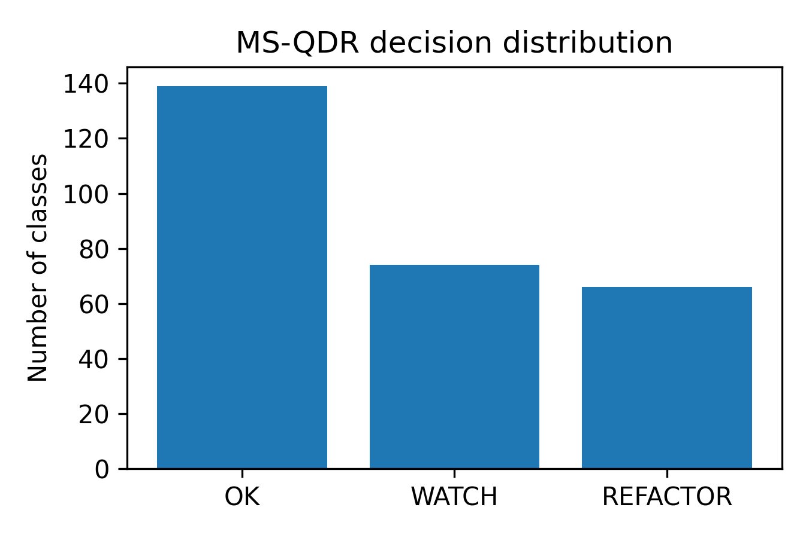
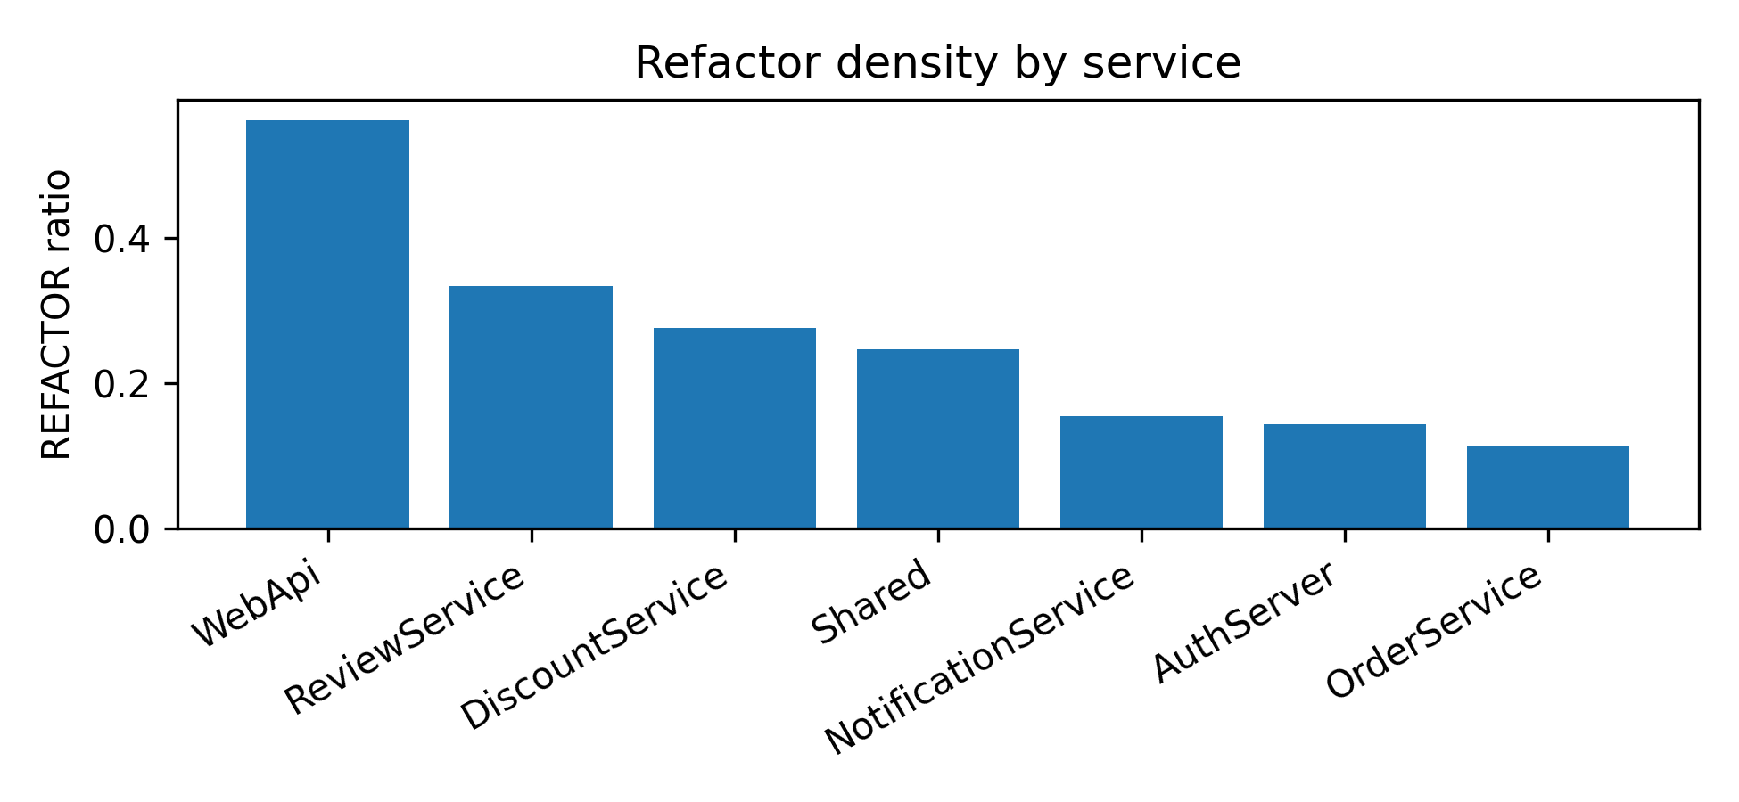
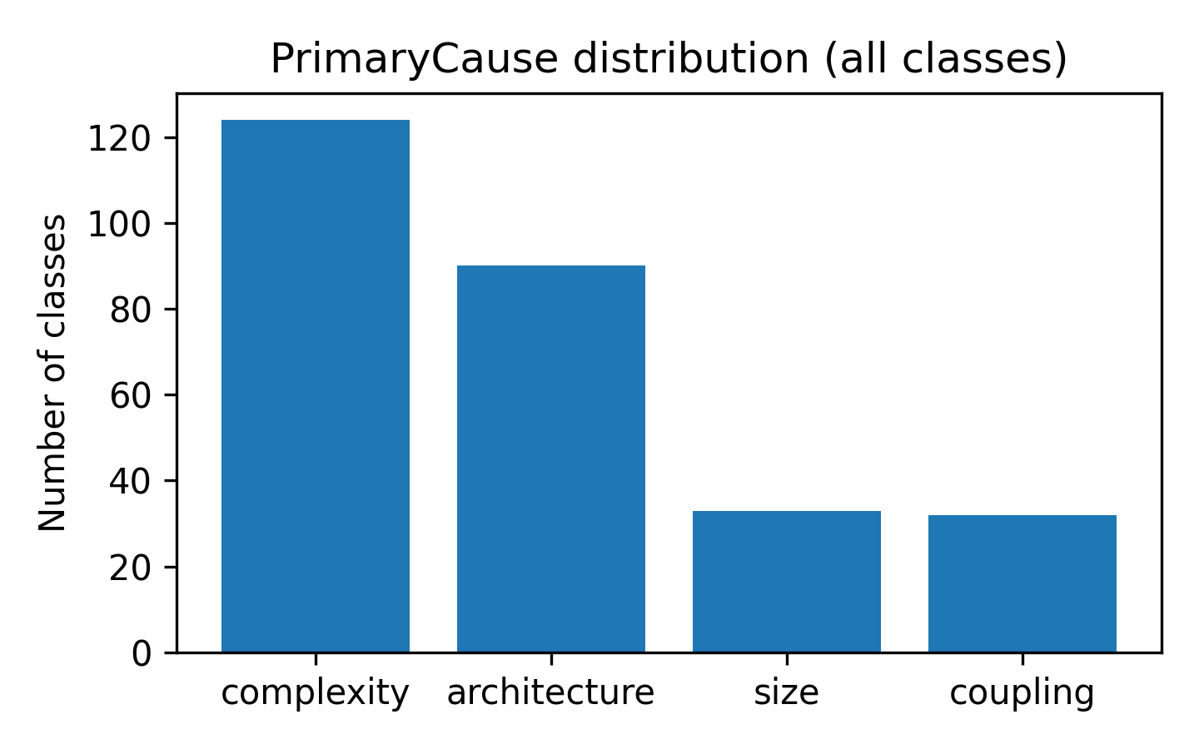
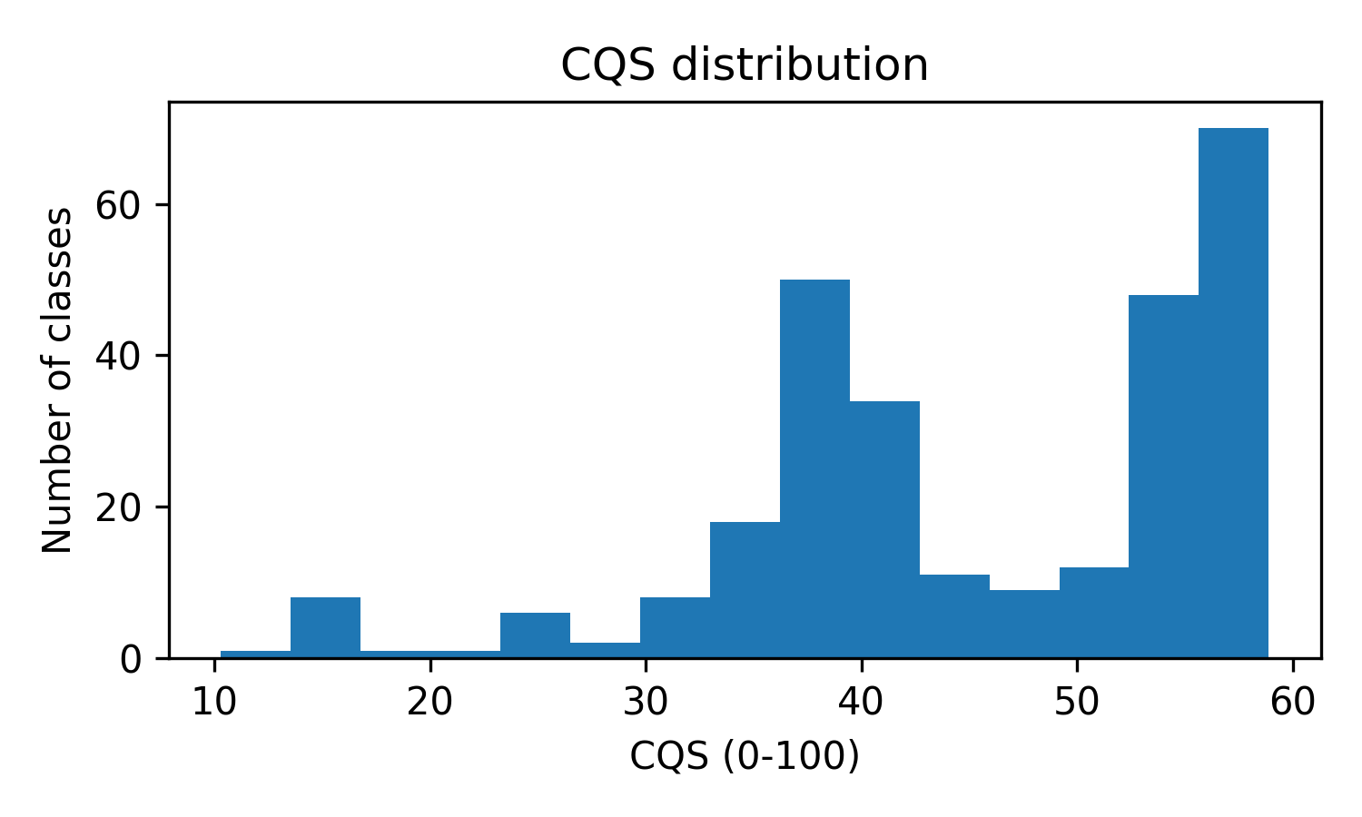
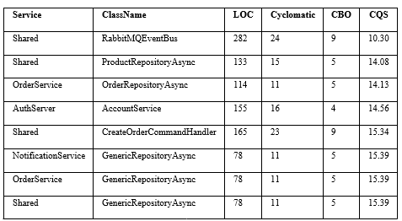
Sonuçlar
Figür-5: 279 Sınıfın Karar Dağılmları (OK=139, WATCH=74, REFACTOR=66)
Figür-6: Servis Bazında Yeniden Düzenleme Yoğunluğu (REFACTOR_Count / TotalClasses)
Figür-7: Tüm sınıflarda baskın risk kanalı (Birincil Sebep) dağılımı
Figür-8: Sınıf Kalite Puanı (CQS) dağılımı. CQS değerleri 10,3 ile 58,9 arasında değişmektedir (ortalama 45,6)
Tablo-2: Yeniden Düzenleme Adayları (en düşük CQS’ten en yükseğe)
Hasan Şenyurt – 504241580

Slide 11
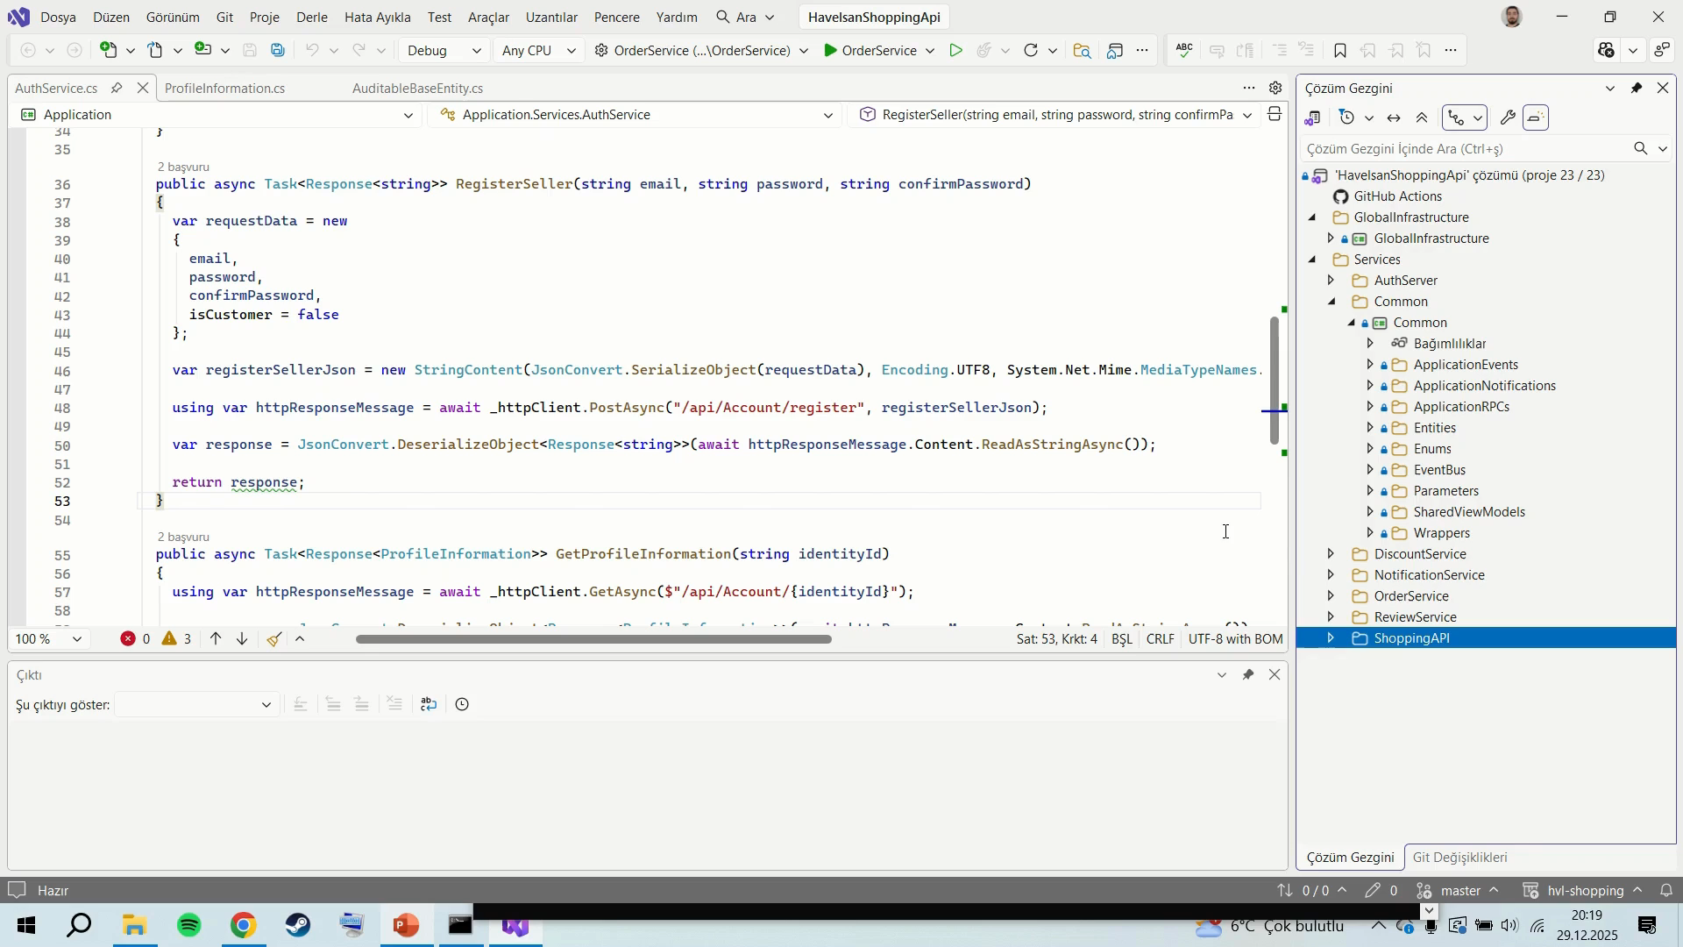
Demo
Hasan Şenyurt – 504241580

Slide 12
MS-QDR: Mikroservis Kod Tabanları için Açıklanabilir Sınıf Düzeyinde Kalite Kararı ve Yeniden Yapılandırma Modeli
Teşekkürler, Soru Cevap
31.12.2025
Hasan Şenyurt – 504241580

